Slide 1
数学漫谈第三讲 谈窥天测地

Slide 2
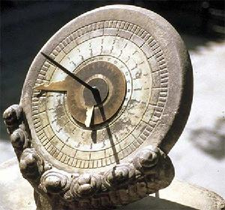
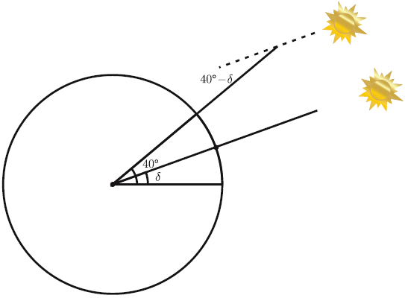

从一场天文比试谈起
立竿见影
日晷
清 康熙 钦天监
影长与杆长之比
$$\tan{(40°−δ)}$$

Slide 3
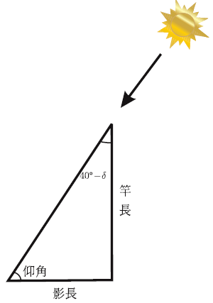
测算太阳仰角
所具备的的知识
回归线的纬度
观测点的纬度
太阳的黄经
球面坐标及几何、三角

Slide 4
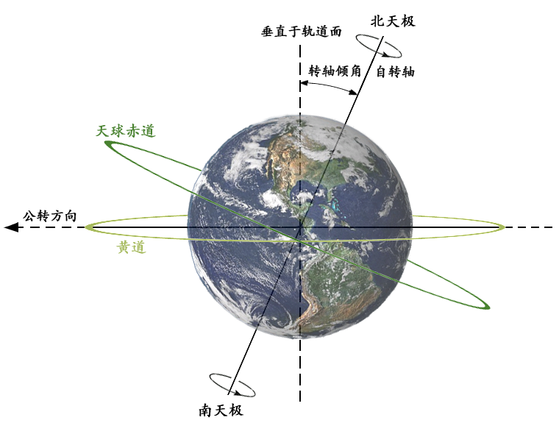
天与地的坐标系

Slide 5
从经验法则中诞生的数学
别把数学想象得艰难晦涩，不可捉摸，它只不过是常识的升华而已——Lord Kelvin
肢体计算与结绳记事
Digit
通过自然现象来纪年
洪水到达开罗
天狼星出现在黎明的上空

Slide 6
谈数学对历法的影响
一年的天数
一个太阳年周期：365.2422(365天5小时48分)
月亮盈亏来纪年：354天或者355天
阴历与阳历
重要的数学工具
连分数逼近
辗转相除

Slide 7
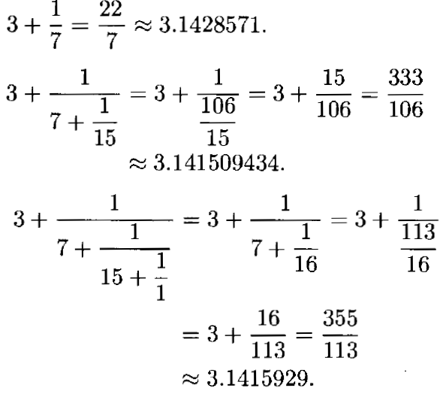
所谓连分数

Slide 8

辗转相除
$a=qb+r,0≤r≤b$
$r=0$ 称b为a的因数
天干与地支
甲乙丙丁戊己庚申壬癸
子丑寅卯辰巳午未申酉戌亥
$m=10,n=12$ 最小公倍数是60
一个甲子是60年

Slide 9
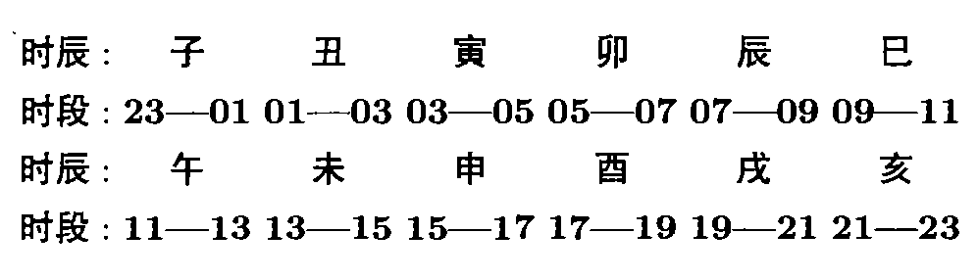
对时辰的记录

Slide 10
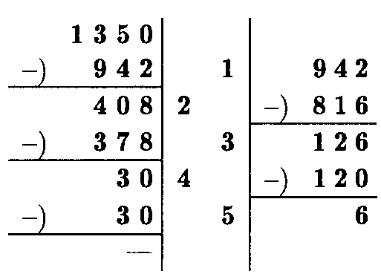
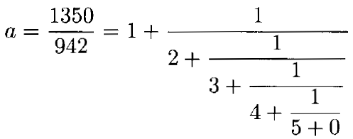

一个连分数的实例
$m=942,n=1350$

Slide 11
历史上出现的历法
太阳年与太阴年
埃及年
回归年
阴阳历和犹太历
儒略历(Julius Caesar)
格里历(Gregory):通行的公历
大明历：祖冲之

Slide 12
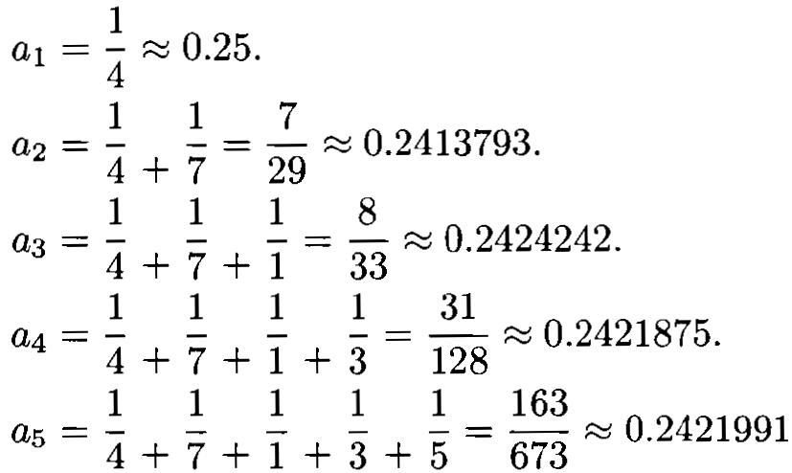
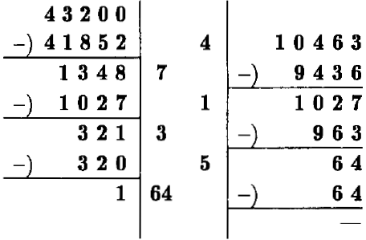
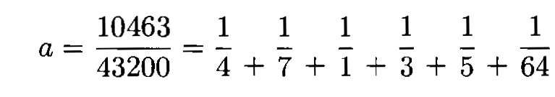

谈闰年的设置(四年一闰，百年少一闰)
回忆太阳年的时间
365天5小时48分46秒
吸收误差
$\frac{5}{24}+\frac{48}{24×60}+\frac{46}{24×60×60}$=$\frac{10463}{43200}$

Slide 13

闰年设置(进一步的精确)
四年一闰
百年少一闰
$\frac{24}{100}<a<\frac{8}{33}$
$432×24=10368,而a={10463}/{43200}$
经过43200年应该加10463,少加了95天
四百年加一闰

Slide 14
月亮带着问候从我身边到你那儿，
但是却对我们说，她是一个受虐的月亮，
来去运行的时令乱七八糟，
错误百出；
上帝啊——上帝知道每个节日的精确日期，
但是你计算错了，不仅误了家中的晚餐，
而且你的失误，使她受到了人们的怒骂
Aristophanes

Slide 15
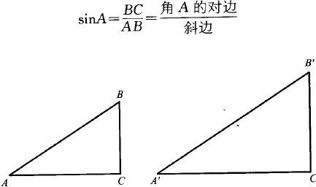
谈谈大地的测量
几何图形相似的深刻内涵
比值是一个定量
进而得到三角函数
三角函数表的给定

Slide 16
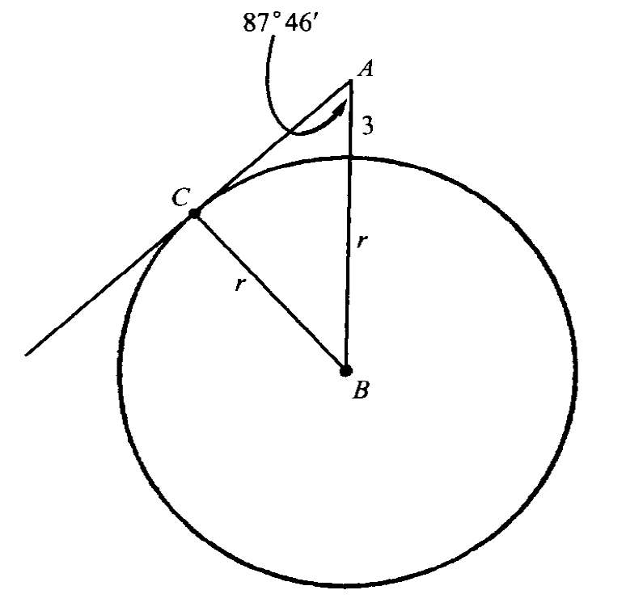

测量大地的简单几何原理
$\sin{87°46‘=\frac{r}{r+3}}$

Slide 17
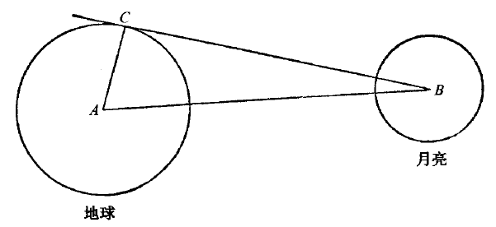
月地距离

Slide 18
第三节 课后作业
希帕霍斯怎样测量的月地距离？
数学对人类认识自然界产生了深刻影响 你能列举出一些生动的例子？

